Slide 1

第七、八章 力 运动和力

Slide 2
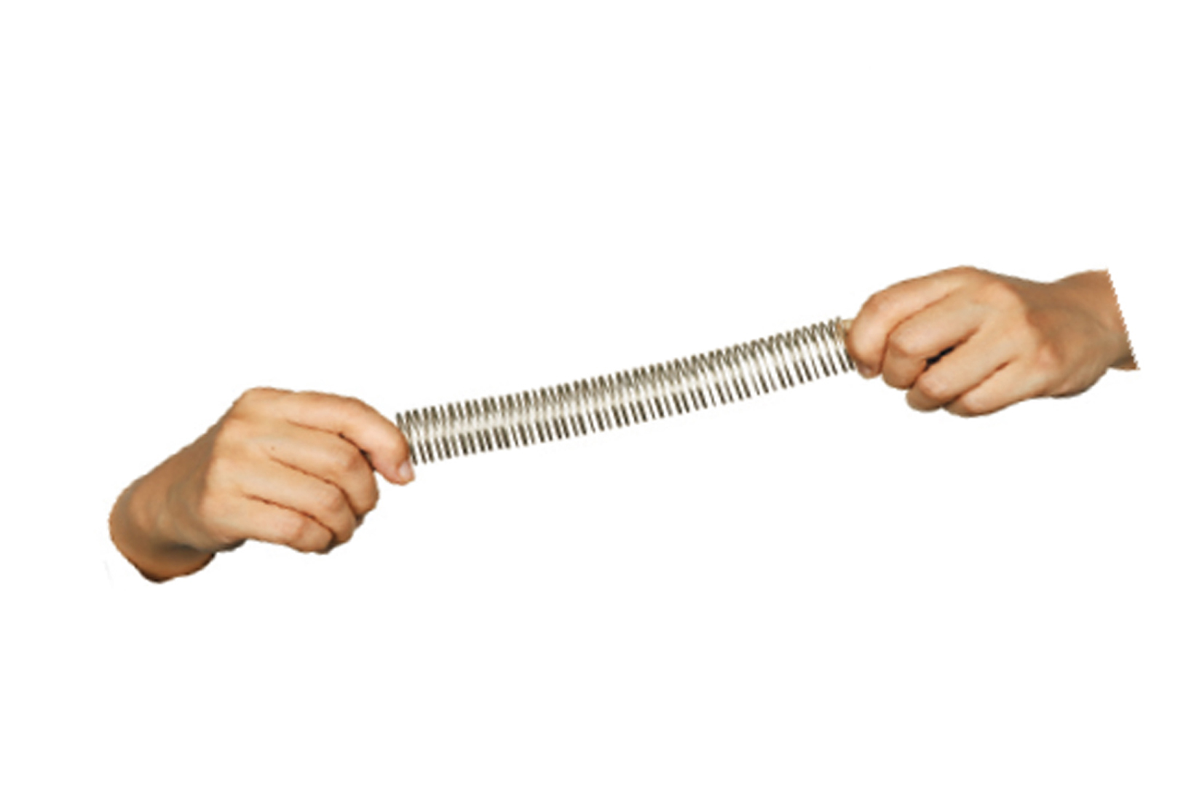
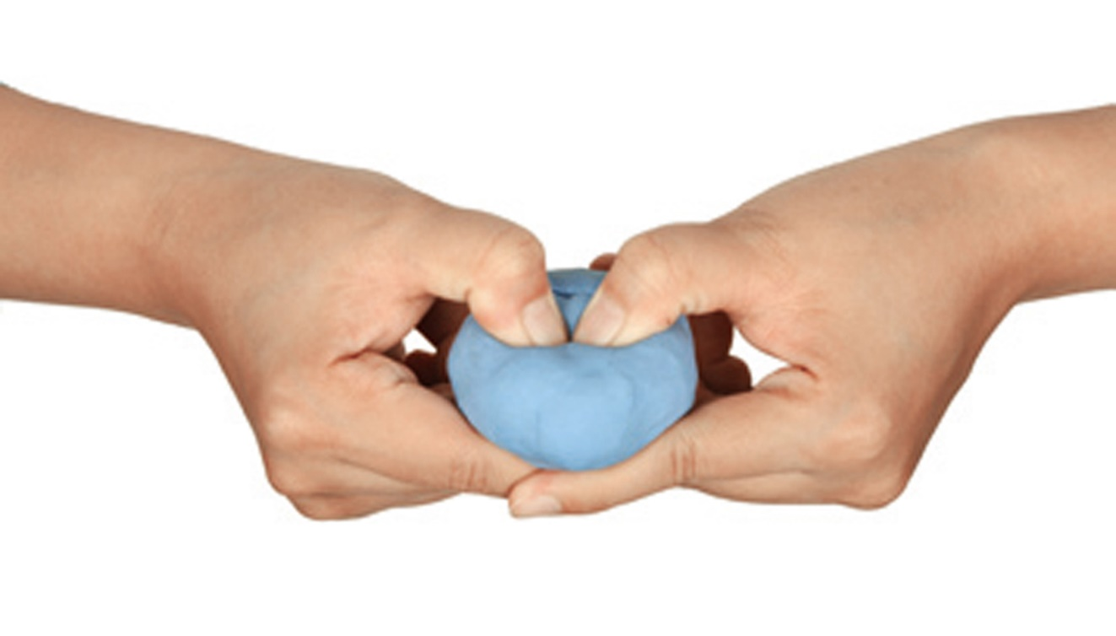
知识重构 唤醒记忆

Slide 3
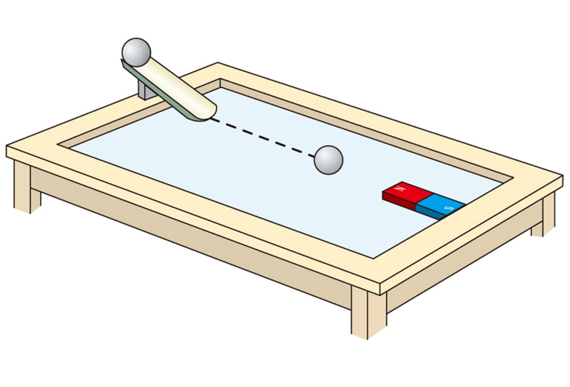
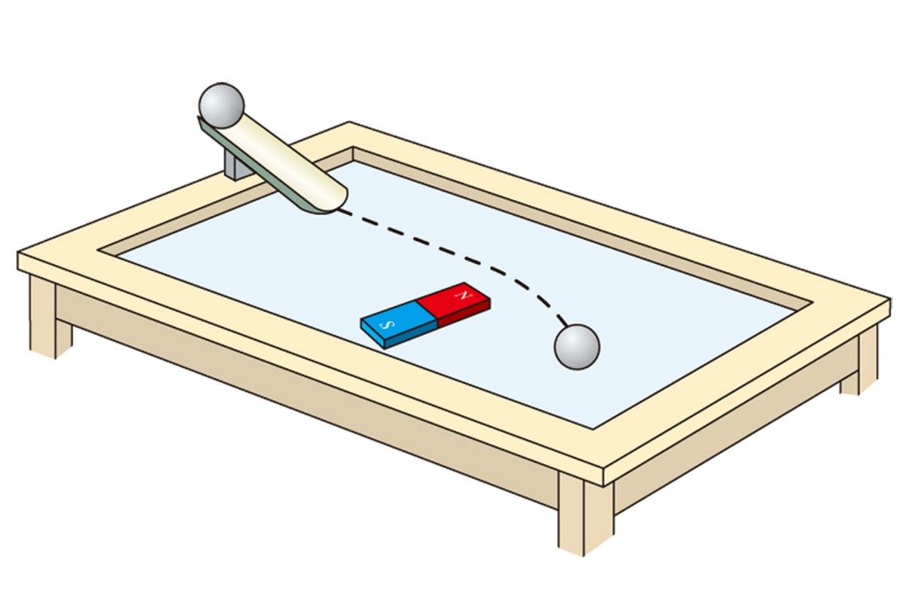

Slide 4
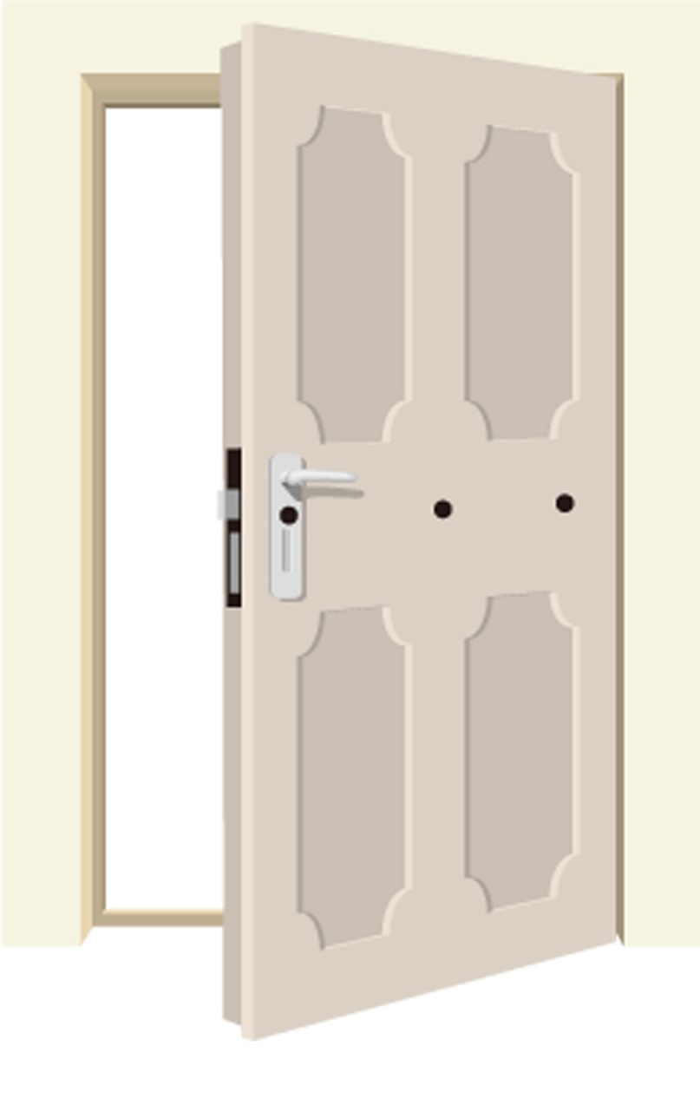

Slide 5
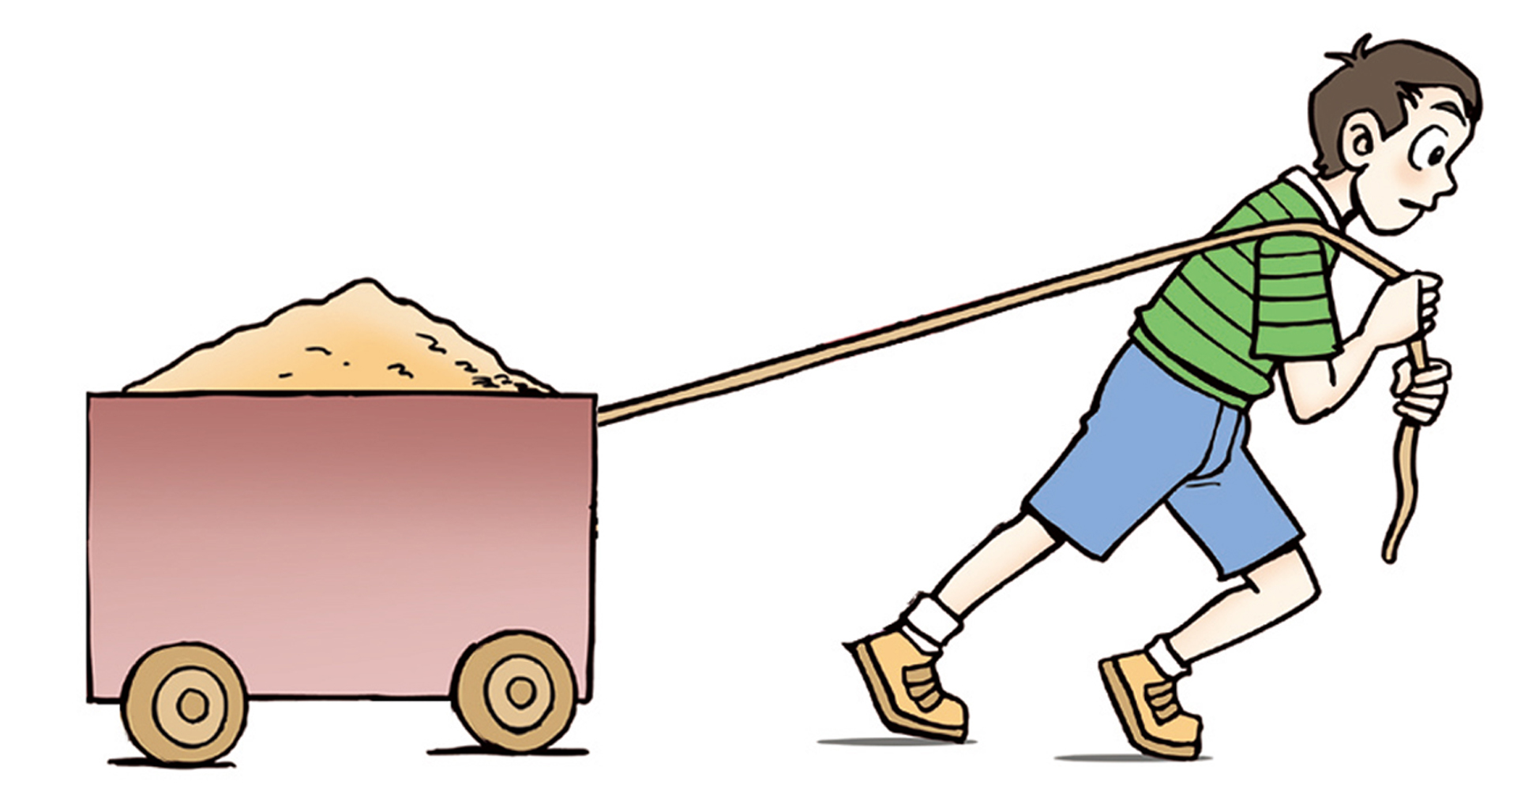
F

Slide 6
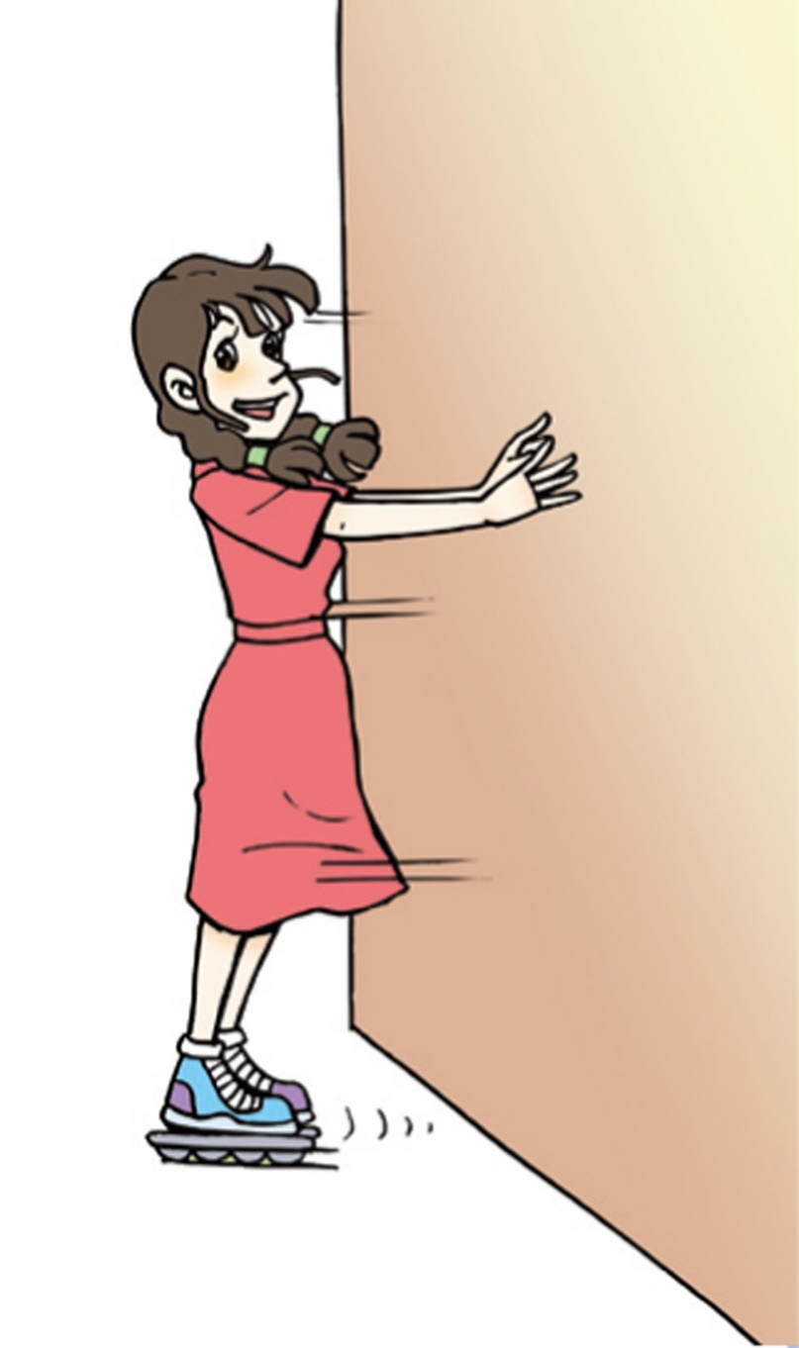

Slide 8
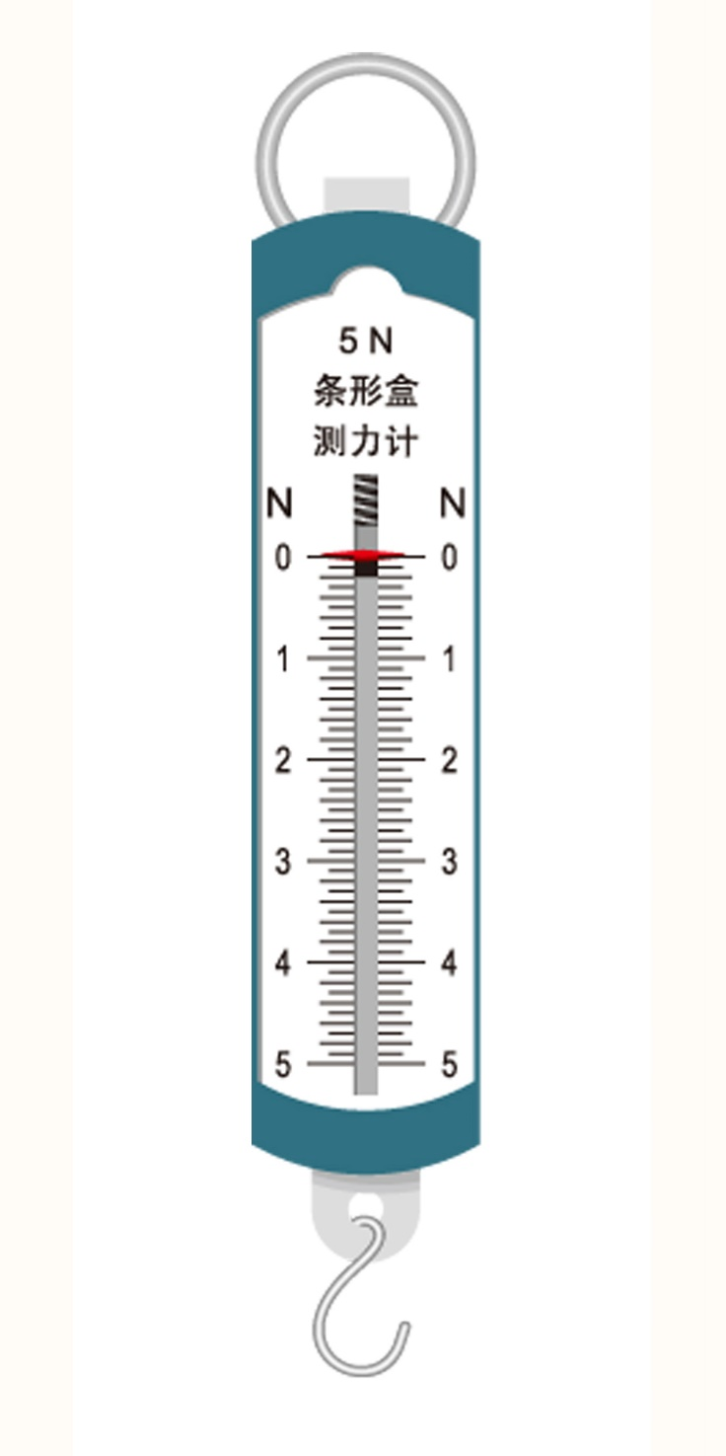
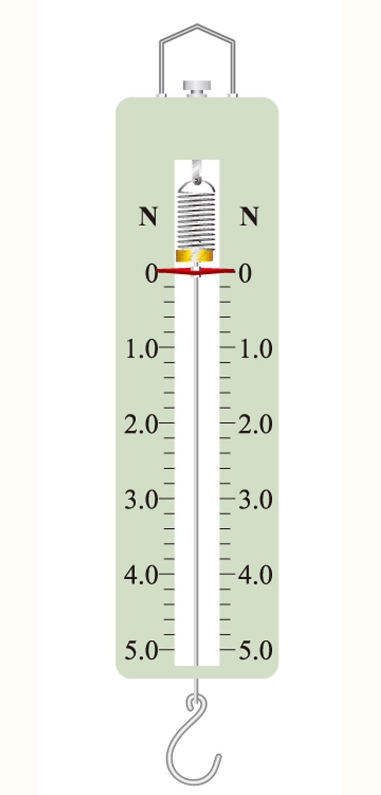
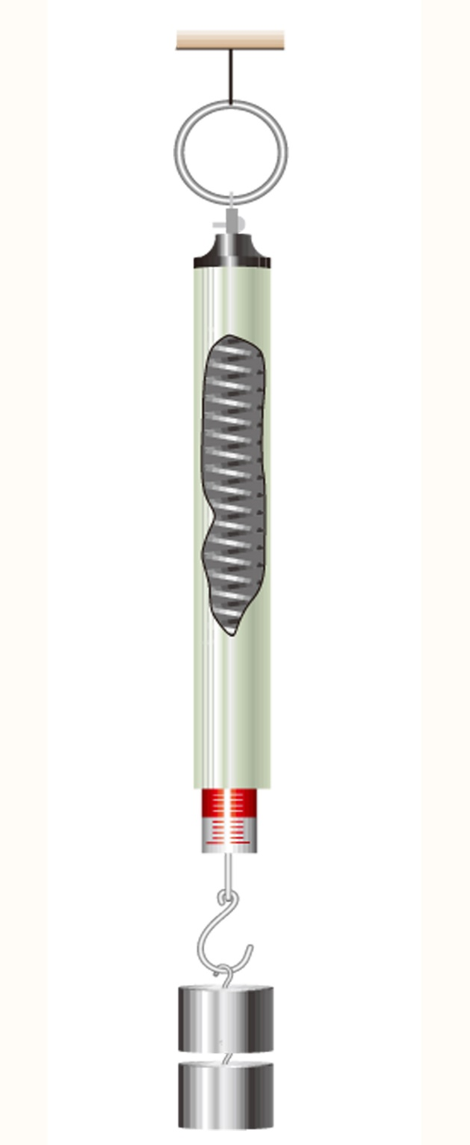

Slide 9
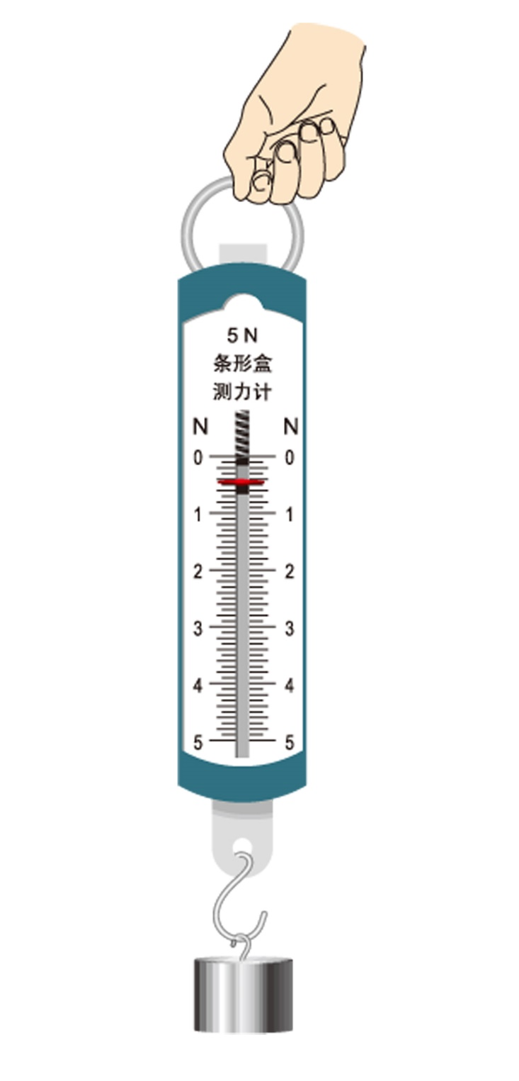


Slide 10
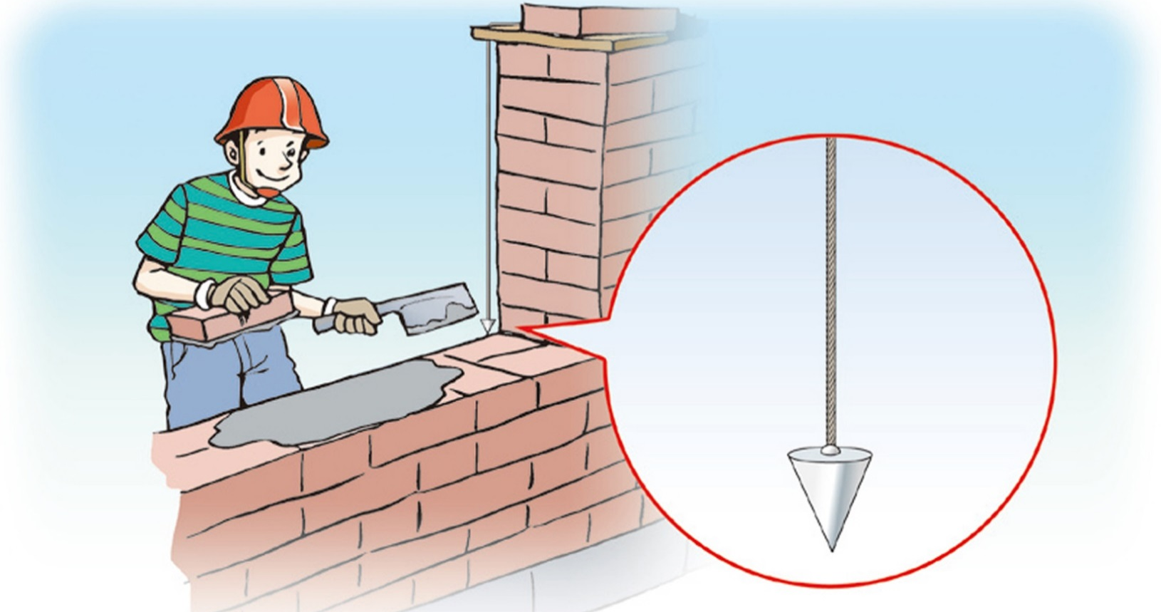
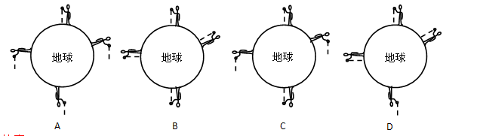

Slide 11
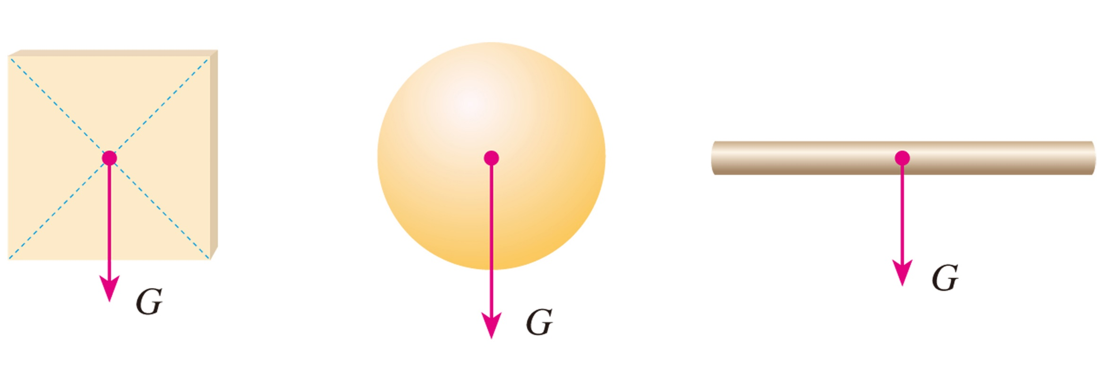
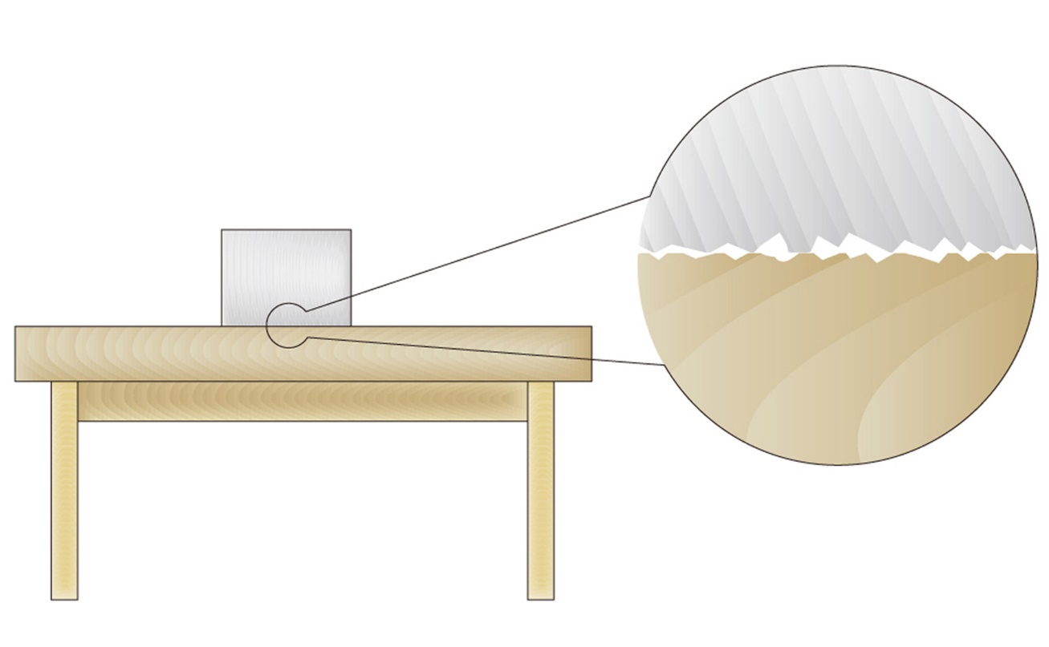
v
f

Slide 12
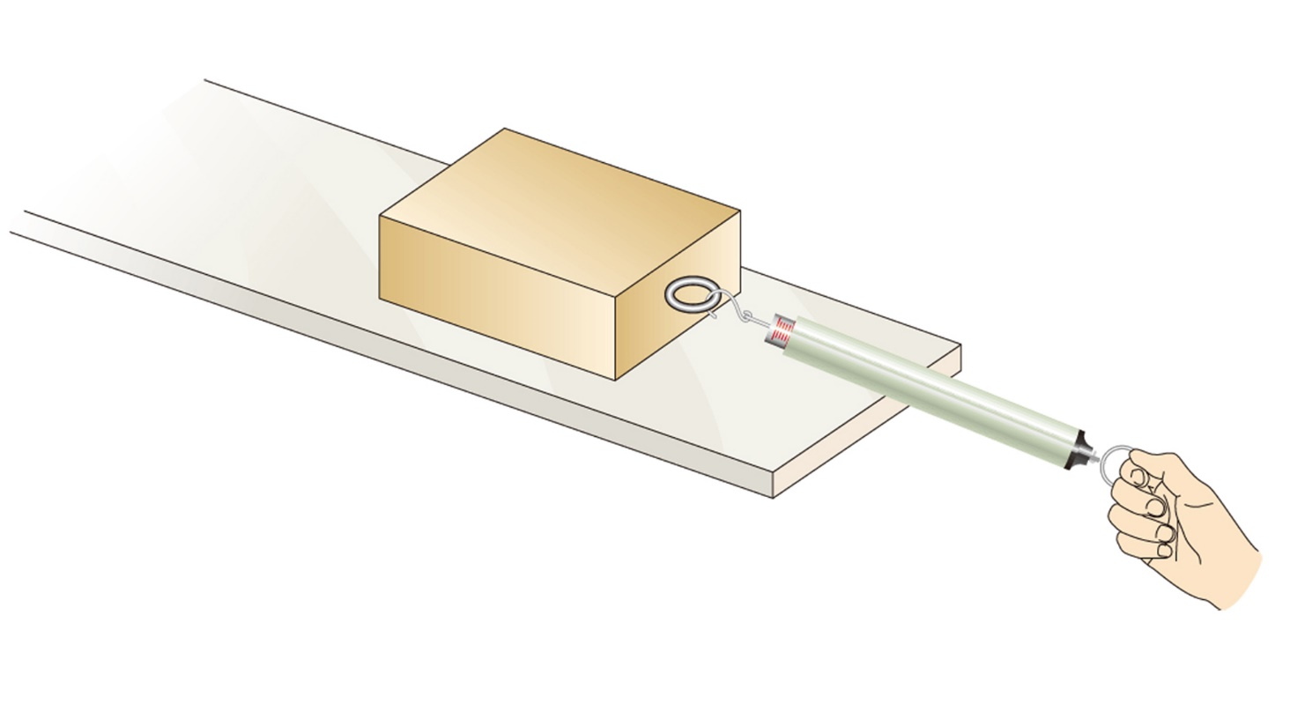

Slide 13
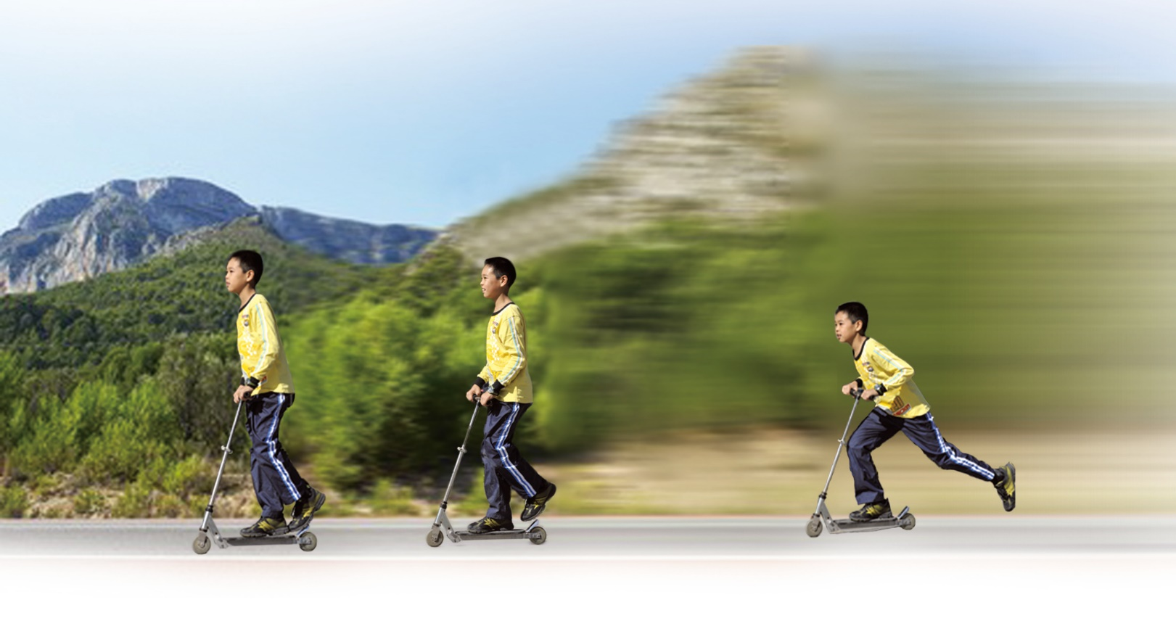
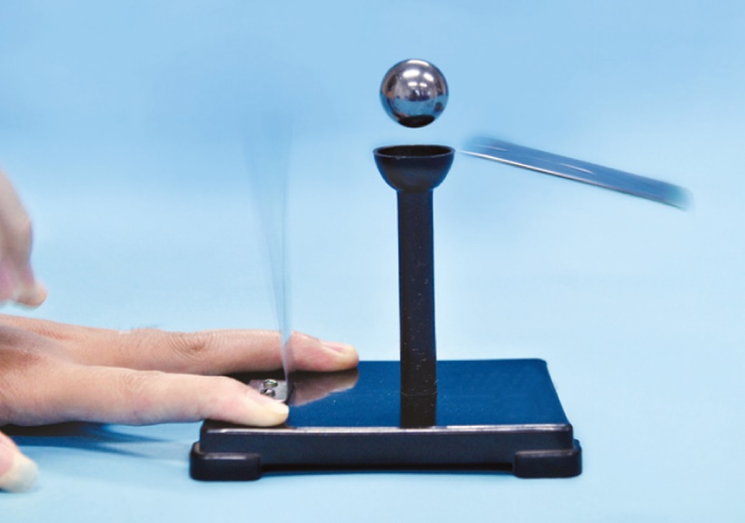
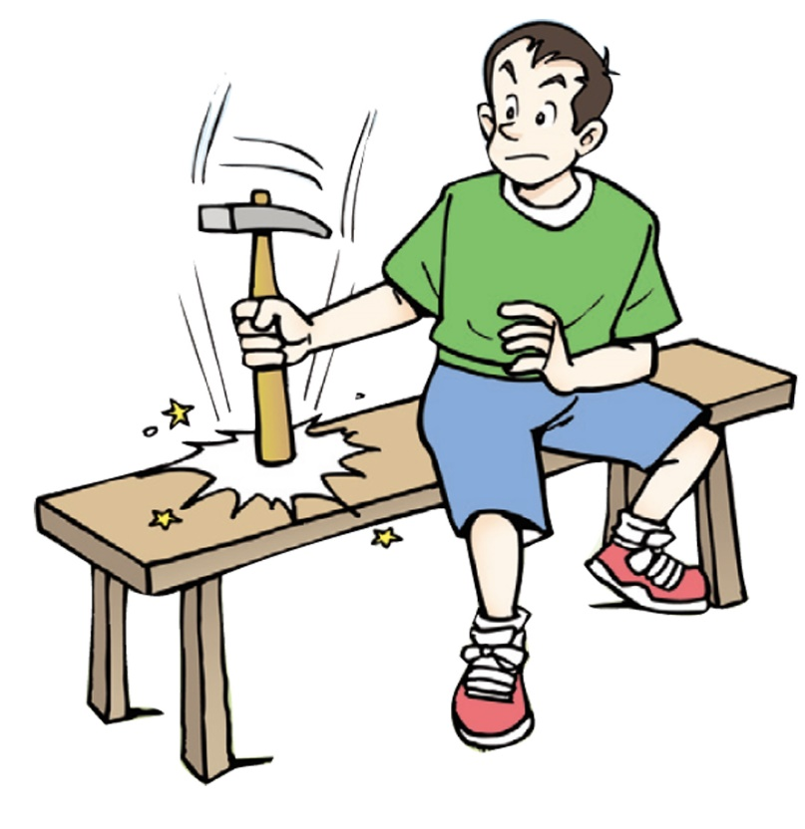
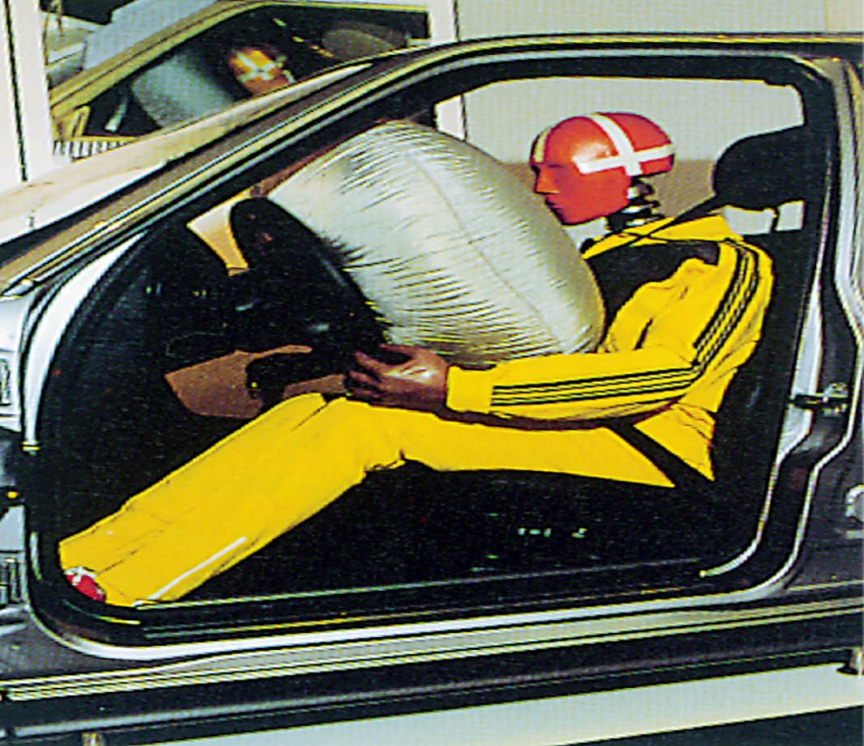

Slide 14
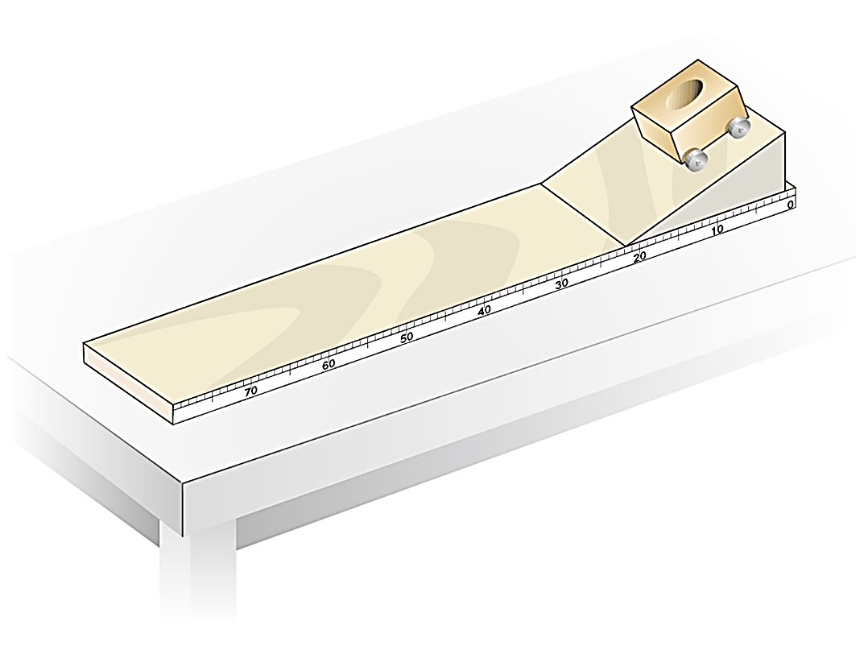
实验重现 突破难点

Slide 15
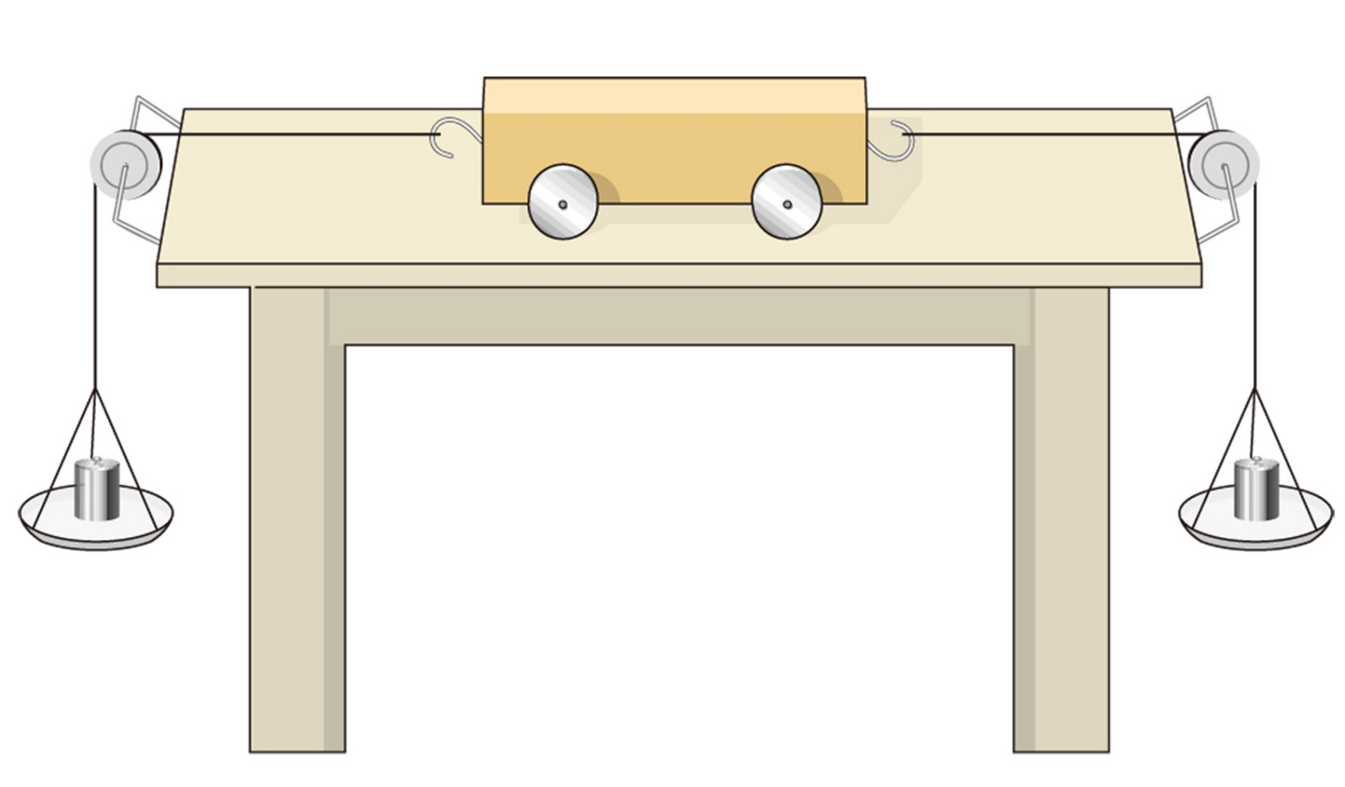

Slide 16
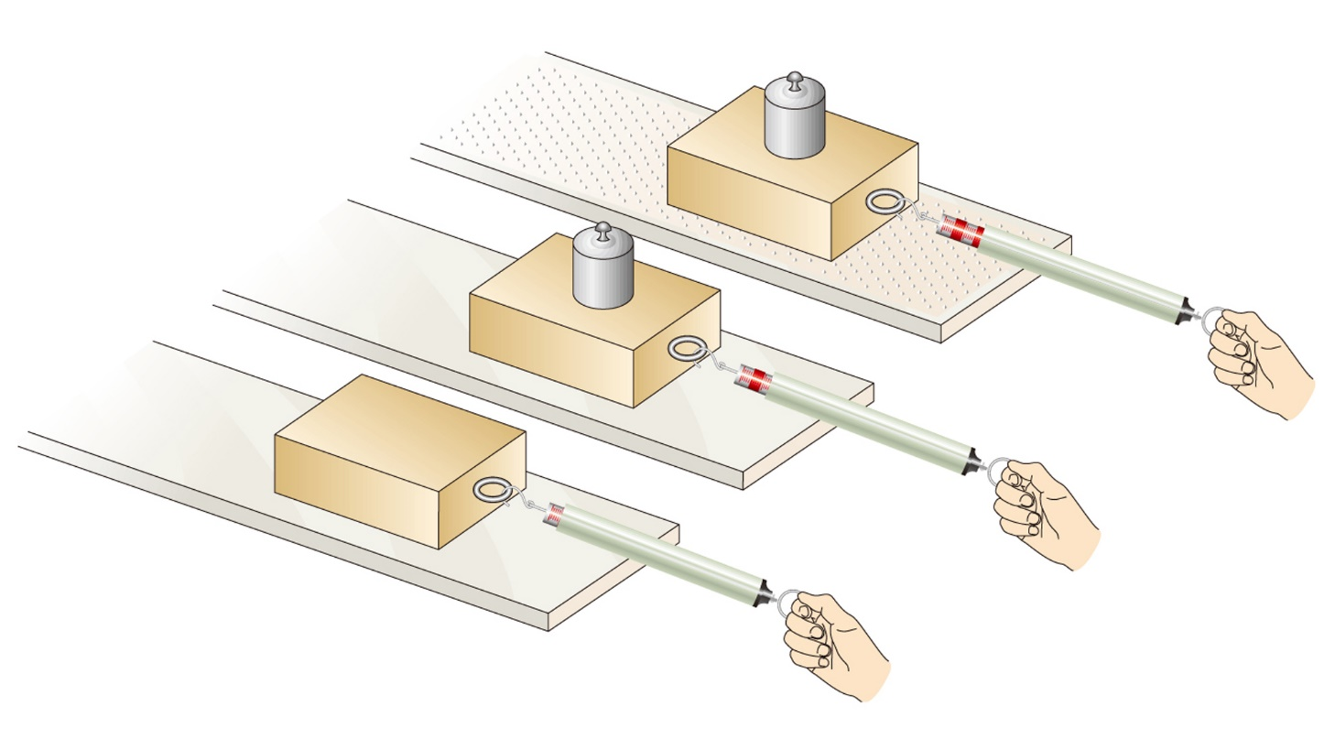

Slide 17
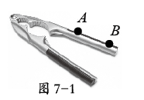
一、选择题
1．以下是我们生活中常见到的几种现象：①篮球撞击在篮板上被弹回；②用力揉面团，面团形状发生变化；③用力握小球，小球变瘪了；④一阵风把地面上的灰尘吹得漫天
飞舞。在这些现象中，物体因为受力而改变运动状态的是（ ）。
A．①② B．①④ C．②③ D．②④
2．如图7-1 所示为一种常用核桃夹，用大小相同的力垂直作用在B 点比在A 点更易夹
碎核桃，这说明力的作用效果与（ ）。
A．力的大小有关 B．力的方向有关
C．力的作用点有关 D．受力面积有关
B
C
正文
第七章测试题
Notes:
图表

Slide 18
一、选择题
D
3．下列与足球有关的力不属于弹力的是（ ）。
A．地面对足球的支持力 B． 踢足球时脚对球的作用力
C．头球攻门时头对球的顶力 D． 使弹起的足球落回地面的力
4．下列选项中，有一个力的作用效果，与其他三个不同的是（ ）。
A．把橡皮泥捏成不同造型 B．进站的火车受到阻力缓缓停下
C．苹果受到重力作用竖直下落 D．用力把铅球推出去
A
正文
第七章测试题
Notes:
图表

Slide 19
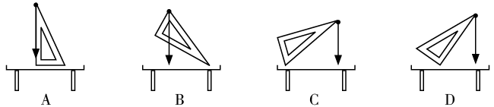
一、选择题
5．利用铅垂线和三角尺判断桌面是否水平，图 7-2 所示的做法正确的是（ ）。
6．下列有关力的说法正确的是（ ）。
A．力的作用效果与力的大小、方向和作用点都有关系
B．手拍桌子时，手对桌子施加了力，桌子对手没有施加力
C．弹簧被拉伸时产生的力是弹力，钢丝绳悬挂重物的力不是弹力
D．重力的方向总是垂直向下
A
A
正文
第七章测试题
Notes:
图表

Slide 20
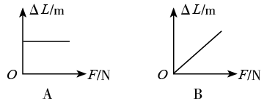
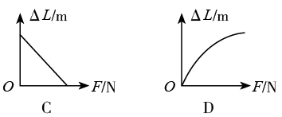
一、选择题
7．在弹性限度内，弹簧的伸长量ΔL 与受到的拉力F 成正比，如图7- 3 所示，能正确表示这种关系的是（ ）。
8．对下列物理量的认识中，最接近实际的是（ ）。
A．初三学生百米成绩约为8s
B．初中物理课本的长度约为26dm
C．托起两个鸡蛋的力约为1N
D．一个普通中学生的质量约为500kg
B
C
正文
第七章测试题
Notes:
图表

Slide 21
一、选择题
9．关于弹簧测力计的使用，下列说法中不正确的是
（ ）。
A．使用中要使弹簧测力计的受力方向沿弹簧的轴线方向
B．使用时必须检查指针是否对准零刻度线
C．弹簧测力计使用时必须竖直放置，不得倾斜
D．不能用来测量超过它的测量范围的力
10．用手指压圆珠笔笔芯使它弯曲，同时手指感到疼痛，这个实验不能说明（ ）。
A．力的作用是相互的 B．力是物体对物体的作用
C．力可以改变物体的形状 D．重力的方向竖直向下
C
D
正文
第七章测试题
Notes:
图表

Slide 22
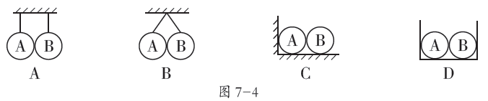
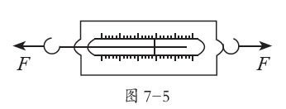
一、选择题
11．在图7-4 中，A、B 两球相互间一定有弹力作用的图是（ ）。
12．如图7-5 所示，在弹簧测力计的两侧沿水平方向各加4 N 拉力并使其保持静止，此时弹簧测力计的示数为（ ）。
A．0 N B．2 N
C．4 N D．8 N
B
C
正文
第七章测试题
Notes:
图表

Slide 23
一、选择题
13．乒乓球运动中蕴含着许多力学知识，下列说法中正确的是（ ）。
A．球拍对乒乓球的作用力大于乒乓球对球拍的作用力
B．乒乓球在空中运动时，仍受球拍的作用力
C．球拍击球时，改变了乒乓球的运动方向
D．乒乓球从地面上弹起来的过程中不受重力的作用
14．下列说法不正确的是（ ）。
A．力是物体对物体的作用
B．受力物体同时也一定是施力物体
C．只有相互接触的物体，才可能有力的作用
D．力的大小、方向、作用点都能够影响力的作用效果
C
C
正文
第七章测试题
Notes:
图表

Slide 24
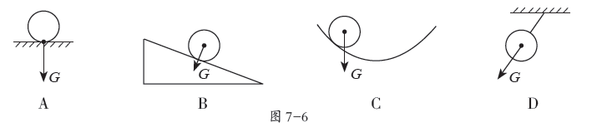
一、选择题
15．如图7-6 所示是小球所受重力的示意图，其中正确的是（ ）。
16．关于物体的重心，下列说法中正确的是（ ）。
A．任何有规则形状的物体，它的几何中心必然与重心重合
B．重心就是物体内最重的一点
C．重心总是在物体上，不可能在物体之外
D．重力在物体上的作用点，叫做物体的重心
C
D
正文
第七章测试题
Notes:
图表

Slide 25
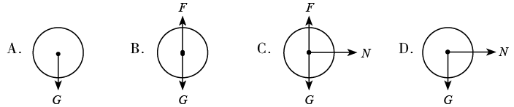
一、选择题
C
17．没有重力，下列哪种现象不会发生？ （ ）
A．成熟的苹果不会落向地面 B．茶杯里的水倒不进嘴里
C．物体的质量也随重力而消失 D．人轻轻一跳就跳得很高
18．小球放在光滑的墙角，已知地面水平，墙面竖直，球与墙面相互接触，则图7-7中关于小球受力情况的示意图，正确的是（ ）。
B
正文
第七章测试题
Notes:
图表

Slide 26
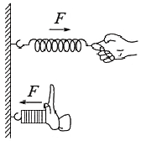
一、选择题
19．坐在船上的人用桨向后划水，船就会向前行驶，使船前进的力是（ ）。
A．手作用在桨上的力 B．水作用在桨上的力
C．水作用在船上的力 D．桨作用在水上的力
20．如图7-8所示，分别用大小相等的力拉和压同一弹簧。该实验表明，弹簧受力产生的效果与力的（ ）。
A．大小有关
B．作用点有关
C．方向有关
D．大小、方向、作用点都有关
B
C
正文
第七章测试题
Notes:
图表

Slide 27

二、填空题
21．用手拍桌面，手会感到疼，这说明物体间力的作用
是 的；用力捏一下空易拉罐，易拉罐变扁了，这说明力可以使物体发生 。
22．如图7-9 所示，一只小船上的人用力推开另一只小船，结果发现两只小船同时向相反方向运动。该现象说明：力
可以改变物体的 ；力的作用
是 的。
23．给下列物理量数据后面填上适当
的单位：
（1）一瓶矿泉水的质量约为5 × 102 ；
（2）一名中学生的体重约为500 。
相互
形变
运动状态
相互
g
N
正文
第七章测试题
Notes:
图表

Slide 28

二、填空题
24．物体由于地球吸引而受到的力叫重力，它的施力物体是 ，方向总是 ，作用点叫 ，重力的大小与质量 。
25．甲、乙两球的质量之比为3∶2，则他们所受的重力之比为 ，若甲球所受的重力为60 N，则乙球所受的重力为 N。
26． 如图7-10 所示， 一个玻璃瓶， 瓶中装满水， 把一细玻璃管通过带孔的橡皮塞插入瓶中， 用手捏玻璃瓶时， 发现玻璃管中液面升高， 说明 ；松开手后， 发现玻璃管中液面回到原来位置，
说明 。
地球
竖直向下
重心
成正比
3:2
40
说明玻璃瓶发生的是弹性形变
玻璃瓶有弹性
正文
第七章测试题
Notes:
图表

Slide 29
二、填空题
27．在弹性限度内，弹簧受到的拉力越大，弹簧的伸长就越 。弹簧测力计就是利用这个原理做成的。弹簧测力计能否在月球上测出拉力的大小？ 。
长
能
正文
第七章测试题
Notes:
图表

Slide 30
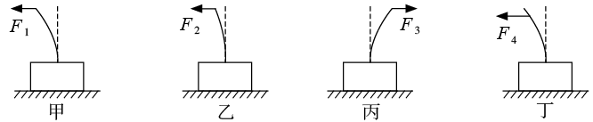
二、填空题
28．将一个薄钢条的下端固定，分别用不同的力去推它，F₁ ＝ F₃ ＝ F₄ ＞ F₂，使其发生如图7-11 所示的形变，试分析实验的结果。
（1）分析比较图甲、乙中的现象可得出的结论
是： 。
（2）分析比较 图中的现象可得出的结论是：力的作用效果与力的方向有关。
（3）分析比较图甲、丁中的现象可得出的结论
是： 。
（4）概括题（1）、（2）、（3）中的结论可得出一个总的结论是： 。
力的作用效果与力的大小有关
甲、丙
力的作用效果与力的作用点有关
力的作用效果与力的大小、方向和作用点有关
正文
第七章测试题
Notes:
图表

Slide 31
二、填空题
29．某同学做研究弹簧的伸长跟受到的拉力关系的实验，表7-1是一次实验的数据。
（1）从表中数据可看出：弹簧受到的拉力增加0.98N，弹簧伸长 cm。
（2）当弹簧受到的压力为0.98N时，弹簧的长度为 。
（3）若弹簧的下端钩码质量增加到0.4kg，则弹簧的长度一定是18cm吗？为什么？ 。
（4）这项研究在实际中的应用是 。
2
8cm
不一定，有可能超出弹簧的弹性限度
弹簧秤
正文
第七章测试题
Notes:
图表

Slide 32
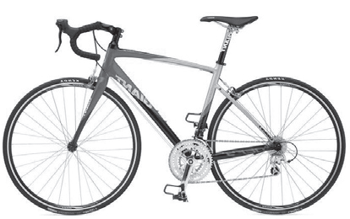
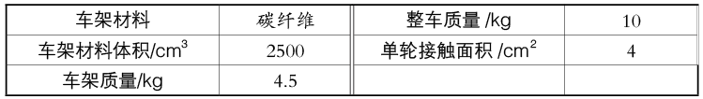
三、计算题
30．随着人们健康意识的不断增强，骑
山地自行车出行已经成为一种时尚。如
图7-12所示的山地自行车，其相关数
据见表7-2。
（1）碳纤维车架的密度是多少？
（2）这辆山地自行车所受重力是多少？（g取9.8 N/kg）
1.8×10³kg/m³
G=mg=10kg×9.8N/kg=98N
正文
第七章测试题
Notes:
图表

Slide 33
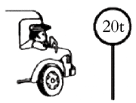
四、计算题
31．张师傅开车从外地拉货回来，将要经过一座桥，刚要上桥，他看了一下立在桥头的如图7-13所示的限载标志，便放心地把车开过了桥。已知汽车自身的质量为6×10³
kg，由此你可以肯定张师傅的汽车所拉的货物重力不会超过多少？（g取10N/kg）
1.4×10⁵N
正文
第七章测试题
Notes:
图表

Slide 34
一、选择题
第八章
运动和力
1．关于力和运动的关系，下列说法中正确的是（ ）。
A.物体受到力的作用就会运动
B.做匀速直线运动的物体一定不受力的作用
C.物体受到力的作用，运动状态一定改变
D.物体运动状态改变时，一定受到力的作用
D
正文
第一节
牛顿第一定律
Notes:
图表

Slide 35
一、选择题
第八章
运动和力
2．关于惯性的理解和现象解释，以下说法正确的是（ ）。
A．高速飞行的子弹具有惯性，穿入木头静止后惯性消失
B．汽车驾驶员和前排乘客系安全带，是为了减小汽车行驶中人的惯性
C．行驶中的公交车紧急刹车时，乘客会向前倾，是由于惯性力的作用
D．百米赛跑运动员到达终点不能马上停下来，是由于运动员具有惯性
D
正文
第一节
牛顿第一定律
Notes:
图表

Slide 36
一、选择题
第八章
运动和力
3．下列关于物体平衡状态的说法中，正确的是（ ）。
A．物体处于平衡状态时一定保持静止状态
B．物体处于平衡状态时一定保持匀速直线运动状态
C．物体处于平衡状态时，可能处于静止状态或匀速直线运动状态
D．物体处于平衡状态时，一定不受外力作用
C
正文
第一节
牛顿第一定律
Notes:
图表

Slide 37

一、选择题
第八章
运动和力
4．如图8-1所示，吊在天花板下面的电灯处于静止状态，如果某一天，悬绳突然断开的同时，所受外力全部消失，则电灯将（ ）。
A．竖直向下匀速运动
B．竖直向下加速运动
C．保持原来静止状态
D．竖直向上匀速运动
5．一架匀速飞行的轰炸机，为能击中地上的目标，应在何时投弹？（ ）
A．在目标的正上方 B．在飞抵目标之前
C．在飞过目标之后 D．随时都可以
C
B
正文
第一节
牛顿第一定律
Notes:
图表

Slide 38
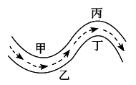
一、选择题
第八章
运动和力
6．图8-2是汽车拉力赛途经的一段“S”形水平弯道，为了更安全，现场观众应站的位置是图中（ ）。
A．甲、乙 B．甲、丁 C．乙、丙 D．丙、丁
B
正文
第一节
牛顿第一定律
Notes:
图表

Slide 39
一、选择题
第八章
运动和力
7．物理课本放在水平桌面上，文具盒放在物理课本上，则（ ）。
A．物理课本受到的重力和桌面对物理课本的支持力是一对平衡力
B．物理课本对桌面的压力和桌面对物理课本的支持力是一对相互作用力
C．物理课本对文具盒的支持力和文具盒对物理课本的压力是一对平衡力
D．桌面对物理课本的支持力和文具盒对物理课本的压力是一对相互作用力
B
正文
第一节
牛顿第一定律
Notes:
图表

Slide 40

一、选择题
第八章
运动和力
8．如图8-3所示，用水平力推静止在水平地面上的大木箱，没有推动。这时，木箱受到的（ ）。
A．推力小于摩擦力
B．推力和摩擦力大小一定相等
C．推力一定小于重力
D．推力和摩擦力方向相同
B
正文
第一节
牛顿第一定律
Notes:
图表

Slide 41
一、选择题
第八章
运动和力
9．动物园的猴子沿着竹竿匀速往上爬和匀速往下滑，下列正确的是（ ）。
A．匀速往上爬时受到的摩擦力等于重力，方向竖直向下
B．匀速往上爬时受到的摩擦力大于重力，方向竖直向下
C．匀速往下滑时受到的摩擦力等于重力，方向竖直向上
D．匀速往下滑时受到的摩擦力等于重力，方向竖直向下
C
正文
第一节
牛顿第一定律
Notes:
图表

Slide 42
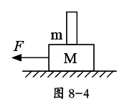
一、选择题
第八章
运动和力
10．如图8-4所示，长方体木块M放在水平桌面上，木块m放在木块M上面，在水平拉力F作用下一起向左做匀速直线运动，空气阻力不计，下列判断正确的是（ ）。
A．水平拉力F和木块M受到地面的摩擦力大小相等
B．木块m受到方向向左的摩擦力
C．若突然撤去水平拉力F，木块m将向右倾倒
D．木块M受到的重力和地面对木块M的支持力是一对平衡力
A
正文
第一节
牛顿第一定律
Notes:
图表

Slide 43
一、选择题
第八章
运动和力
11．在下列做法中，属于增大摩擦的是（ ）。
A．气垫船底跟水面之间有一层空气垫
B．给笨重的旅行箱装上轮子
C．在冰雪道路上行驶的汽车车轮上缠铁链
D．雪橇的底部做得非常光滑
C
正文
第一节
牛顿第一定律
Notes:
图表

Slide 44
一、选择题
第八章
运动和力
12．自行车是我们熟悉的交通工具。从自行车的结构和使用来看，它涉及不少有关摩擦的知识。以下分析中，正确的是（ ）。
A．脚踏凹凸不平是通过增大接触面积来增大摩擦的
B．轮胎上制有花纹是通过改变接触面粗糙程度来减小摩擦的
C．刹车时用力捏刹车把是通过增大压力来增大摩擦的
D．在转动的部分加润滑油是通过变滑动为滚动来减小摩擦的
C
正文
第一节
牛顿第一定律
Notes:
图表

Slide 45
一、选择题
第八章
运动和力
13．摩擦有利也有弊。下列事例中，属于有害摩擦的是
（ ）。
A．吃饭时，筷子和食物之间的摩擦
B．板书时，粉笔与黑板之间的摩擦
C．机器运转时，各部件之间的摩擦
D．拔河时，手和绳子之间的摩擦
14．在一个光滑的水平面上，有一重10N的物体以1m/s的速度匀速前进，如果要维持这个物体的运动状态不变，则在水平方向上对物体需要施加的力是（ ）。
A．10N B．小于10N
C．大于10N D．0N
C
D
正文
第一节
牛顿第一定律
Notes:
图表

Slide 46
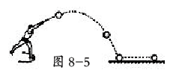
一、选择题
第八章
运动和力
15．图8-5是投掷实心球的场景，下列情况中实心球受到平衡力作用的是（ ）。
A．实心球在空中上升 B．实心球从空中下落
C．实心球在地上越滚越慢 D．实心球停在地面上
D
正文
第一节
牛顿第一定律
Notes:
图表

Slide 47
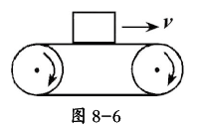
一、选择题
第八章
运动和力
16．如图8-6所示，一个工件随着传送带一起匀速水平向右运动，这时工件在水平方向上（ ）。
A．受到一对平衡力 B．不受摩擦力
C．受到向右的摩擦力 D．受到向左的摩擦力
B
正文
第一节
牛顿第一定律
Notes:
图表

Slide 48
二、填空题
第八章
运动和力
17．物体不受力时，是静止还是匀速直线运动，取决于物体原来的___________；即原来静止的物体将保持_______状态，原来运动的物体将保持__________________状态。
18．起重机的钢绳吊着5×10³N的重物，先以0.5m/s的速度匀速上升，后静止在空中，再以1m/s的速度匀速下降，在这三个运动状态下，钢绳对重物的拉力分别为F₁、F₂、F₃，则F₁_____F₂_____F₃。（选填“＞”“＜”或“＝”）
19．“阿波罗”登月飞船脱离地球引力后关闭所有发动机，在不受力的情况下，由于_________仍可继续飞行，奔向月球，说明了物体的运动_________（选填“不需要”或“需要”）力来维持。
运动状态
静止
匀速直线运动
＝
＝
惯性
不需要
正文
第一节
牛顿第一定律
Notes:
图表

Slide 49
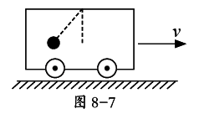
二、填空题
第八章
运动和力
20．一辆行驶的汽车车厢里挂着一个小球，当出现了如图8-7所示的情景时，汽车在做___________ （选填“加速”“匀速”或“减速”）运动，此时绳子对球的拉力和球受到的重力_________（选填“是”“不是”或“可能是”）一对平衡力。
加速
不是
正文
第一节
牛顿第一定律
Notes:
图表

Slide 50
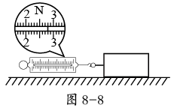
二、填空题
第八章
运动和力
21．用手握住酒瓶匀速向上提起的过程中，酒瓶受到的摩擦力的方向是___________，此时的摩擦是__________（选填“有益的”或“有害的”）。
22．塑料瓶盖的边缘常有一些竖直纹路，这样做是为了____________；沙发椅底部装有滚轮，这是为了___________________。
23．在探究“滑动摩擦力的大小与哪些因素有关”的活动中，在水平桌面上，用弹簧测力计水平
向左拉动木块，使其做匀速直线运
动，弹簧测力计示数如图8-8所示。
根据____________知识可知，木块
所受的滑动摩擦力为_____N。
竖直向上
有益的
增大摩擦力
减小摩擦力
二力平衡
2.8
正文
第一节
牛顿第一定律
Notes:
图表

Slide 51
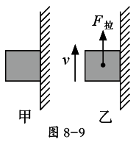
二、填空题
第八章
运动和力
24．如图8-9甲所示，重为10N的正方体磁铁，被水平吸引力吸附在竖直铁板上处于静止状态，这时磁铁受到的摩擦力大小为________N；若对磁铁施加一个竖直向上的F拉＝ 16N的拉力作用，磁铁将沿着铁板匀速向上运动，如图8-9乙所示，此时磁铁受到的摩擦力大小为_______N，方向为_______________。
10
6
竖直向下
正文
第一节
牛顿第一定律
Notes:
图表

Slide 52
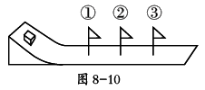
三、实验探究题
第八章
运动和力
25．甲同学用如图8-10 所示的实验装置探
究“阻力对小车运动”的影响：他在水平
桌面上分别铺上毛巾、棉布、木板，让小
车从斜面上的同一位置由静止滑下，在水
平面上分别标记出小车停下的位置。
（1）让小车从斜面同一高度滑下的目的是：使小车到达斜面底部的 相同。
（2）标记③是小车在 表面上停下的位置。分析可知：水平表面越光滑，小车受到的阻力越小，速度减小得越 （选填“快”或“慢”）。推理可知：
运动小车如果不受阻力作用，它将永远做 。
速度
木板
慢
匀速直线运动
正文
第一节
牛顿第一定律
Notes:
图表

Slide 53
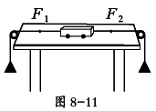
三、实验探究题
第八章
运动和力
（3）牛顿第一定律是在 的基础上，通过科学
的 而总结归纳出来的。
（4）在斜面上运动的小车受到的重力和小车受到的支持
力 （选填“是”或“不是”）一对平衡力。
26．如图8-11所示，小车在水平方向
受到两个力的作用，我们通过观察小车
在水平方向受到不同的两个力作用时，
小车是否处于静止来探究二力平衡需要
满足哪些条件。
（1）把小车放在较_______（选填“光滑”或“粗糙”）的水平桌面上，对实验结论的得出更有利。
经验事实
推理
不是
光滑
正文
第一节
牛顿第一定律
Notes:
图表

Slide 54
三、实验探究题
第八章
运动和力
相等
（2）向两个吊盘中加砝码，当两盘中的砝码质量_______（选填“相等”或“不相等”）时，小车静止。
（3）保持两个吊盘中的砝码质量相等，将小车在桌面上旋转一个角度松手后，小车会_______，直到两边的拉线____
_________________。
（4）如果将两边的吊盘挂在小车一端的同一挂钩上，且沿同一方向拉小车，可以发现小车不会静止，这是为了表明小车受到的二力若平衡，必须满足____________这一条件而设计的一个步骤。
（5）通过上述过程可知：作用在同一物体上的两个力，只有当大小______、方向_______，且作用在____________上，这两个力才彼此平衡。
转动
在同一直线上
方向相反
相等
相反
同一直线
正文
第一节
牛顿第一定律
Notes:
图表

Slide 55
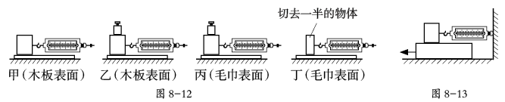
三、实验探究题
第八章
运动和力
27．为探究“滑动摩擦力大小与什么因素有关”，小明设计了如图8-12所示的实验。
（1）实验过程中，弹簧测力计 （选填“必须”或“不必”）沿水平方向拉着物块做 直线运动，此时，滑动摩擦力的大小 （选填“大于”“等于”或“小于”）弹簧测力计的示数。
必须
匀速
等于
正文
第一节
牛顿第一定律
Notes:
图表

Slide 56
三、实验探究题
第八章
运动和力
（2）比较甲、乙实验，是为了研究滑动摩擦力大小
与 有关；比较 实验，是为了研究滑动摩擦力大小与接触面的粗糙程度有关。
（3）上述所有探究实验中用到的科学探究方法
有 （写出一种即可）。
（4）比较甲、丁实验，发现甲实验弹簧测力计的示数大于丁实验弹簧测力计的示数，小明得出结论：滑动摩擦力的大小与接触面积的大小有关，你认为他的结论是 （选填“正确”或“错误”）的，理由是 。
（5）小明要对实验装置进行改动，如图8-10 所示，重复实验，发现效果更好。实验中，小明 （选填“一定”或“不一定”）要匀速拉动长木板。
压力
乙、丙
控制变量法
错误
没有控制压力相同
不一定
正文
第一节
牛顿第一定律
Notes:
图表

Slide 57
四、计算题
第八章
运动和力
28．一辆质量为2000kg的汽车在公路上做匀速直线运动，它受到的阻力是车重的0.03倍，则汽车发动机的牵引力是多少牛？（g＝10N/kg）
600N
正文
第一节
牛顿第一定律
Notes:
图表

